Slide 1
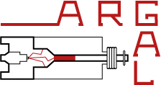
Progettare LENR
Ubaldo Mastromatteo

Slide 2
Riassunto
Il fine ultimo dello sviluppo di nuove sorgenti di energia in forma di calore è la trasformazione diretta di calore in elettricità; limitandoci ai sistemi di piccole dimensioni difficilmente sorgenti di calore convenzionali di pochi cm3 sarebbero in grado di garantire la trasformazione in energia elettrica per un tempo sufficientemente lungo perché un tale sistema sia competitivo verso le convenzionali batterie di tipo chimico, sia a perdere che ricaricabili. Al contrario, sorgenti di calore basate su reazioni di tipo LENR sarebbero in grado di superare tale limitazione, essendo la densità di energia migliaia di volte superiore alle convenzionali sorgenti di tipo chimico; ciò premesso, già da vari anni vengono descritti sistemi innovativi che accoppiando sorgenti di calore provenienti da reazioni di tipo LENR a vari tipi di convertitori , permetterebbero la generazione di energia elettrica per un tempo migliaia di volte maggiore, a parità di dimensioni, rispetto a generatori basati su reazioni chimiche.

Slide 3
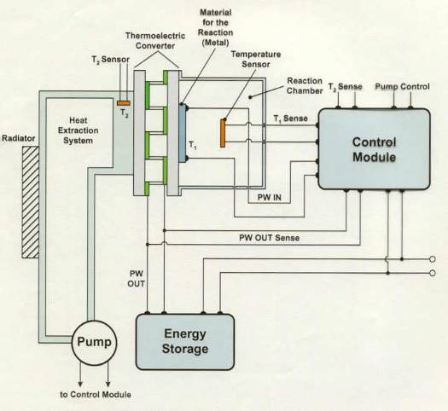
Una prima idea (1998)
Obiettivo:
Realizzare un prototipo sperimentale di generatore di LENR di piccole dimensioni da utilizzare come sorgente di energia elettrica portabile con una potenza compresa tra 10 e 100 watt.

